Slide 1
第六组
二手交易市场
小组成员：方晓莹 黄芯悦 胡兆禧 郑堡恩
汇报人：

Slide 2

CONTENTS
小组分工
功能介绍
数据库设计
演示

Slide 3
01
小组分工
The part one

Slide 4


小组分工
前端设计：郑堡恩
后台开发：方晓莹 黄芯悦 胡兆禧
数据库设计：方晓莹
Call To Action

Slide 5
02
功能介绍
The part two

Slide 6
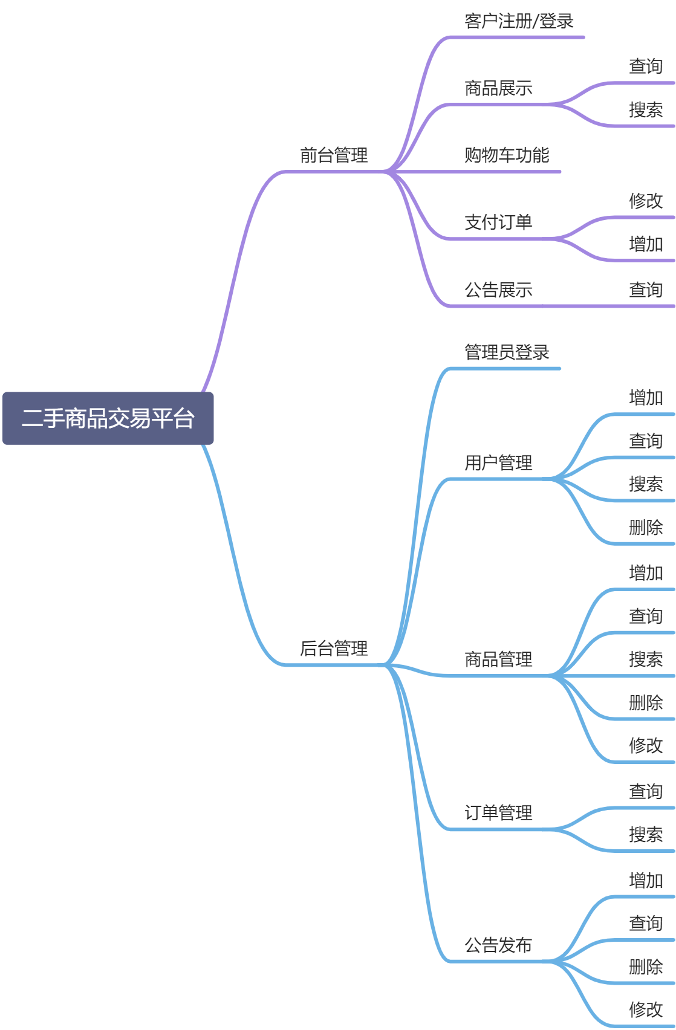
功能介绍
项目功能模块图

Slide 7
功能介绍—用户管理
用户注册登陆
修改个人信息
用户登出
管理员登陆
用户列表
删除用户
添加管理员
搜索用户

Slide 8
功能介绍—商品管理
商品展示
搜索商品
商品详情
商品列表
商品管理
新增商品
修改库存
删除商品

Slide 9
功能介绍—订单管理
订单
列表
删除
订单
添加订单
（完成购买）

Slide 10
功能介绍—公告管理
增加公告
修改公告
公告列表
搜索公告
删除公告

Slide 11
03
数据库设计
The part three

Slide 12
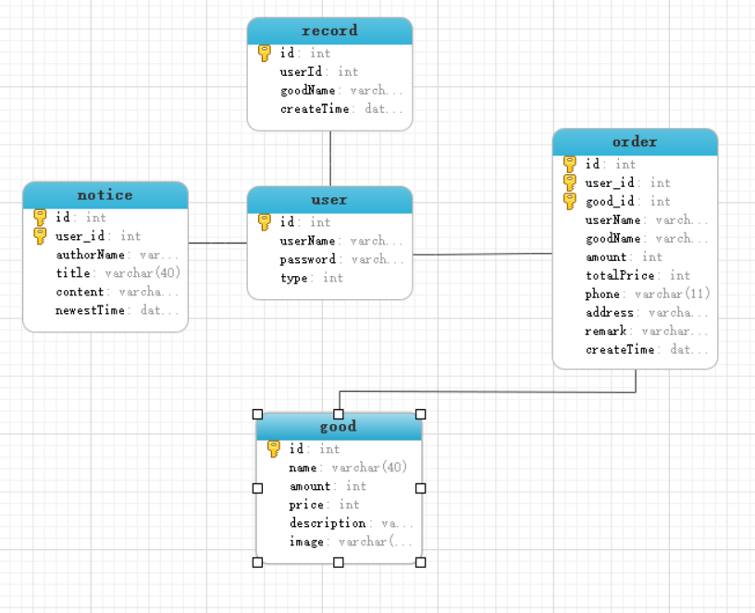
数据库设计

Slide 13
04
演示
The part four

Slide 14
THANK YOU

